Slide 1
Svelte Basics

Slide 2
HTML, CSS & JavaScript

Slide 3
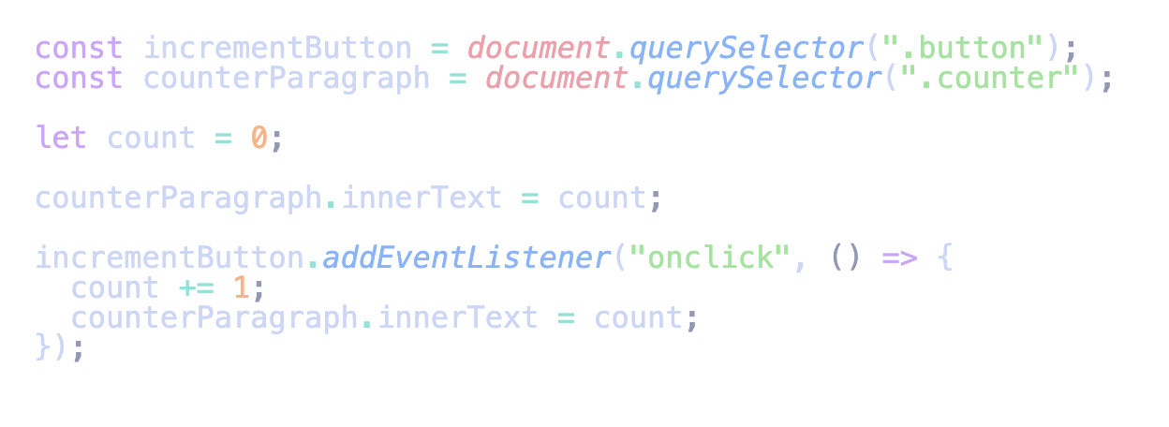
JavaScript

Slide 4
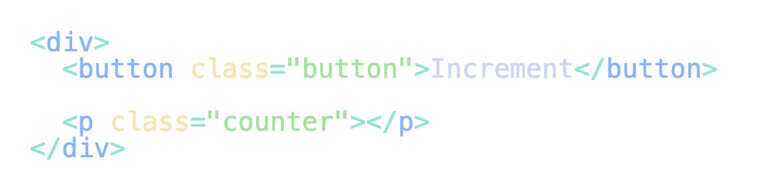
HTML

Slide 5
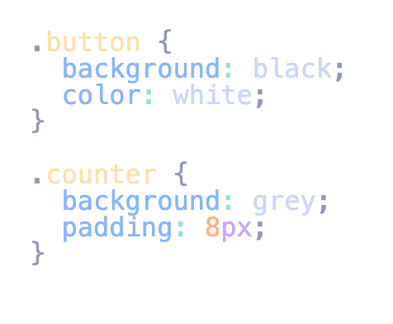
CSS

Slide 6
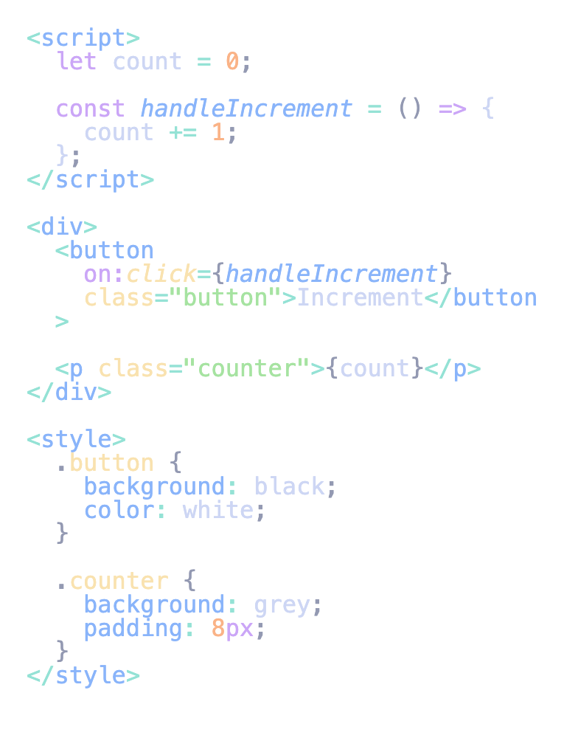
Svelte

Slide 7
Svelte
JavaScript

Slide 8
Svelte
HTML

Slide 9
Svelte
CSS

Slide 10
Svelte
JavaScript
HTML
CSS

Slide 11
OpenAI / ChatGPT

Slide 12
Was ist ChatGPT
Chatbot
Künstliche “Intelligenz”

Slide 13
Was kann OpenAI
GPT-4 (Text Generierung)
Dall-E-3 (Bilder Generierung)
TTS (Text-To-Speech)
Whisper (Speech-To-Text)

Slide 14
Demo

